Slide 1
Wzorce prezentacji
Presentation Patterns

Slide 2
Podział
Poziom prezentacji (presentation tier)
Przechwytywanie wzorca filtra (intercepting filter pattern)
Filtrowanie Java EE8 (Filtering Java EE8 )
FrontController
Wzorzec kontrolera aplikacji

Slide 3
Warstwa Prezentacji
Jedna z 3 warstw Javy EE 8 (inne warstwy: biznesowa, integracyjna)
Wykorzystuje HTTP
Zajmuje się tworzeniem widoków(web components)

Slide 4
Podział warstwy prezentacji:
Zorientowany na prezentację(HTML, XHTML)
Zorientowany na serwer(endpointy)

Slide 5
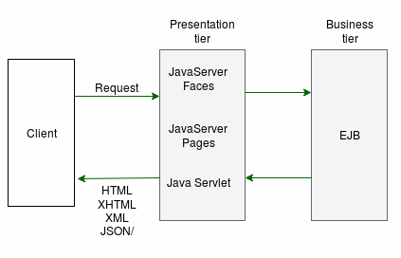
Diagram przepływu

Slide 6
Problem:
Powtarzalne czynności, niezależne od logiki żądania
Uwierzytelnianie użytkownika
Pobieranie/Ustawianie Cookie
Generowanie Logów
Wyznaczanie czasu wykonania żądania

Slide 7
Wzorzec filtra przechwytującego
Pre i Post procesowania żądań
Niezależność od głównej logiki aplikacji
Łatwość dodawania/usuwania kolejnych filtrów
Intercepting Filter Pattern

Slide 8
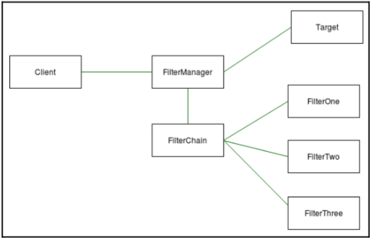

Slide 9
Implementacja filtra przechwytującego
Implementacja z użyciem Java EE 8
Implementacja interfejsu javax.servlet.Filter
Logowanie czasu połączenia oraz IP użytkownika
Implementing the intercepting filter pattern

Slide 10
Implementacja LogAccessFilter
@WebFilter(filterName = "LogAccess", urlPatterns = "/*")
public class LogAccessFilter implements javax.servlet.Filter {
private static final Logger logger = LogManager.getLogger(LogAccess.class);
@Override
public void doFilter(javax.servlet.ServletRequest req,
javax.servlet.ServletResponse resp, javax.servlet.FilterChain chain)
throws javax.servlet.ServletException, IOException {
//Gets the initial date of request.
Date dateInitRequest = new Date();
//Get IP of Client that sent a resquest.
String ip = ((HttpServletRequest) req).getRemoteAddr();
//Following to next filter. If none next filter exist, follows
//for main logic.
chain.doFilter(req, resp);
//Gets the end date of request.
Date dateEndRequest = new Date();
//Logging the informations of IP and access time.
logger.info("IP: " + ip + " Access time : "
+ Long.toString(dateEndRequest.getTime()
- dateInitRequest.getTime()) + " ms");
}
}

Slide 11
Implementacja LogAccessFilter
@WebFilter(filterName = "LogAccess", urlPatterns = "/*")
public class LogAccessFilter implements Filter
- nazwa filtra i filtrowany URL
- zdefiniowanie loggera
private static final Logger logger =
LogManager.getLogger(LogAccess.class);

Slide 12
Implementacja LogAccessFilter
//Servlet1 and Servlet2 are the servlets to filter.
@WebFilter(filterName = "LogAccess", servletNames =
{"servlet1","servlet2"})
- alternatywne filtrowanie

Slide 13
Implementacja LogAccessFilter
@Override
public void doFilter(ServletRequest req, ServletResponse resp, FilterChain chain)
throws ServletException, IOException {
Date dateInitRequest = new Date();
String ip = ((HttpServletRequest) req).getRemoteAddr();
chain.doFilter(req, resp);
Date dateEndRequest = new Date();
logger.info("IP: " + ip + " Access time : "
+ Long.toString(dateEndRequest.getTime()
- dateInitRequest.getTime()) + " ms");
}
1. Definicja 2. Początek filtrowania 3. Chain of reponsibility 4. Loggowanie

Slide 14
Implementacja filtra
przechwytującego
dane przeglądarki
Logowanie informacji o użytkowniku (ip)
Logowanie informacji o danych przeglądarki

Slide 15
Implementacja LogBrowserFilter
1. @WebFilter 2. doFilter - główna metoda 3. metoda getRemoteAddr() 4. nagłówek “User-Agent”
@WebFilter(filterName = "LogBrowser", urlPatterns = "/*")
public class LogBrowserFilter implements Filter {
private static Logger logger = LogManager.getLogger(LogBrowser.class);
public void doFilter(ServletRequest req, ServletResponse resp, FilterChain chain) throws ServletException, IOException {
String userAgent = ((HttpServletRequest)req).getHeader("User-Agent");
String ip = ((HttpServletRequest)req).getRemoteAddr();
logger.info("IP: "+ip +" Browser info: " + userAgent);
chain.doFilter(req, resp);
}
}
“User-Agent”: Mozilla/5.0 (Windows NT 6.1; Win64; x64; rv:47.0) Gecko/20100101 Firefox/47.0

Slide 16
Nadpisanie konfiguracji zamieszczonej w adnotacji @WebFilter
<web-app version="3.1"
xmlns="http://xmlns.jcp.org/xml/ns/javaee"
xmlns:xsi="http://www.w3.org/2001/XMLSchema-instance"
xsi:schemaLocation="http://xmlns.jcp.org/xml/ns/javaee
http://xmlns.jcp.org/xml/ns/javaee/web-app_3_1.xsd">
<filter>
<filter-name>LogBrowser</filter-name>
<filter-class>com.rhuan.filter.LogBrowserFilter</filter-class>
</filter>
<filter>
<filter-name>LogAccess</filter-name>
<filter-class>com.rhuan.filter.LogAccessFilter</filter-class>
</filter>
</web-app>
Określenie kolejności wykonywania filtrów
Nie specyfikujemy mapowania url

Slide 17
Decyzja o filtrowanych zasobach
Istnieje możliwość filtrowania wszystkich zasobów danego “typu”
*.jsp - wszystkie widoki o rozszerzeniu .jsp
/* - wszystkie zasoby oferowane przez aplikację
/user/* - wszystkie zasoby następujące po /user
Filtrowanie zasobów niezależnie od ściezki:
{servletA, servletB, servletC}

Slide 18
Wzorzec front-kontrolera aplikacji
Wzorzec front-kontroler wprowadza ideę centralnego menedżera obsługi żądań.
+ centralizacja kontroli żądań
- jeden obiekt obsługuje wszystkie przychodzące żądania
App Controller Pattern

Slide 19
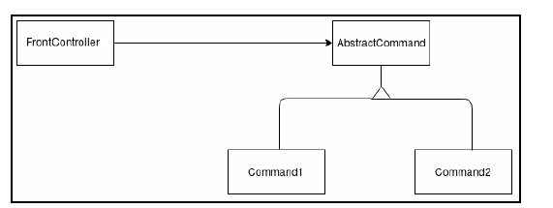

Slide 20
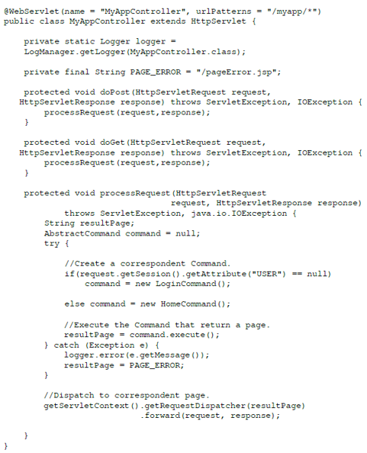
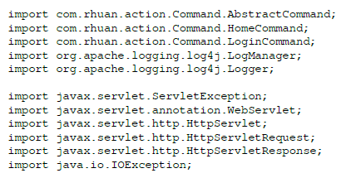
Front Controller

Slide 21
Front Controller - procesy

Slide 22
Wzorzec kontrolera aplikacji
Wzorzec dla aplikacji internetowych ze złożoną logiką
MVC niekoniecznie słusznym wyborem - replikacja kodu!
centralny punkt logiczny
App Controller Pattern

Slide 24
DownloadFrontController
Klasa odbierająca żądanie
jest serwletem służącym do pobierania plików.
odpowiada na wszystkie żądania wysłane do /download/*

Slide 25
Dodatkowe klasy
AbstractCommand - klasa abstrakcyjna dla poleceń
PdfCommand - implementacja AbstractCommand, przetwarza logikę w celu pobrania pliku PDF
JpgCommand - implementacja AbstractCommand, przetwarza ,logikę w celu pobrania jednego pliku JPG

Slide 26
DownloadApplicationController
Przetwarza logikę wyboru widoku i zawartości
Odpowiedzialny za wybór właściwej komendy do wysłania żądania.

Slide 27
Proces decydowania o prawidłowym poleceniu
odbicia
adnotacje
przypadki
przełączniki
mapy

Slide 28
Dodatkowe metody
pomagające przetworzyć i zweryfikować URI
walidacja żądania i generowanie klucza
odnajdywanie polecenia poprzez wygenerowany klucz

Slide 29
Polecenia
Klasa AbstractCommand posiada metode abstrakcyjna execute(). Po tej klasie dziedziczy m.in klasa PdfCommand odpowiaajaca za logikę pobierania pliku PDF.

Slide 30
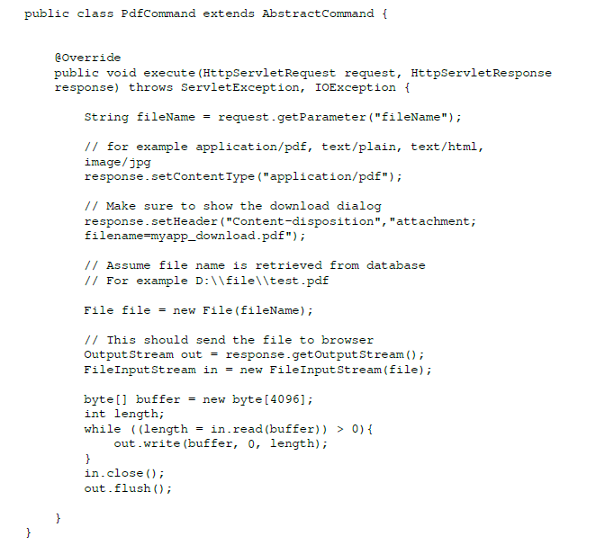

Slide 31
Podobieństwa i Różnice
Kontroler Aplikacji, a Front Kontroler
Kontroler Aplikacji rozdziela złożoną logikę widoku i przepływu danych
Front Kontroler rozdziela złożone żądania i ich konfigurację

Slide 32
Dziękujemy za uwagę!
Bartosz Belski
Piotr Gucwa
Miłosz Momot
Aleksander Kowalczyk
Sebastian Obora
Joanna Gajzler
Aleksandra Duda

